Slide 1
《兰花草》
银霞原唱，胡适作词
我从山中来 带着兰花草
种在小园中 希望段带花开早
一日看三回 看得花时过
兰花却依然 苞也无一个
转眼秋天到 移兰入暖房
朝朝频顾惜 夜夜不相忘
期待春花开 能将夙愿偿
满庭花簇簇 添得许多香
转眼秋天到 移兰入暖房
朝朝频顾惜 夜夜不相忘
期待春花开 能将夙愿偿
满庭花簇簇 添得许多香

Slide 2

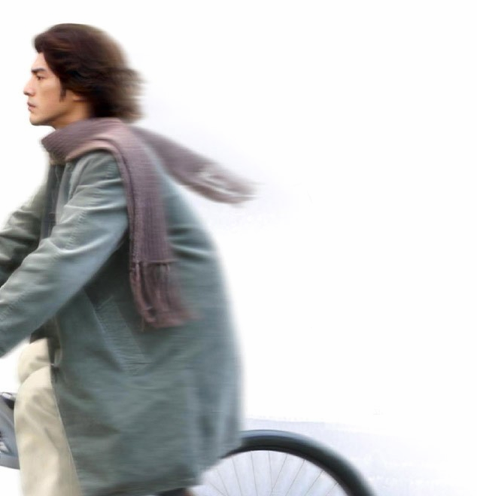
刘半农与“她”字
1920年，正在英国伦敦的刘半农写了一首“教我如何不想她”的著名情诗，首次创造了“她”，并第一次将“她”字入诗。
学生见到刘半农，简直难以相信眼前这个矮身驱、方头颅、憨态可掬的土老头子，竟然会是创作出美妙歌词的作者！待刘半农离去后，青年学生们写下了这样一首打油诗：
教我如何不想他，请来共饮一杯茶。
原来如此一老叟，教我如何再想他？

Slide 3
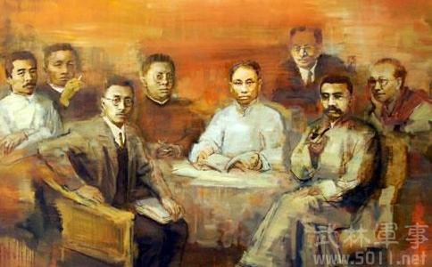
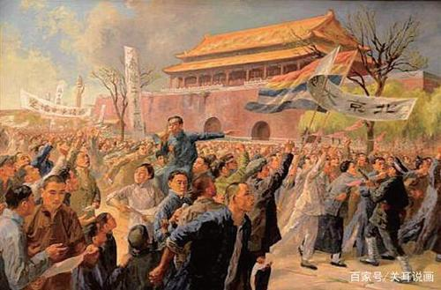
由思想启蒙到思想救亡 ——新文化运动

Slide 4


沉睡的她
——新文化运动的背景

Slide 5

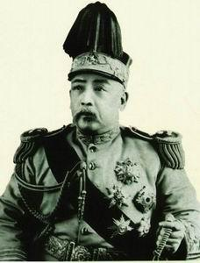
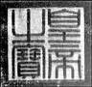

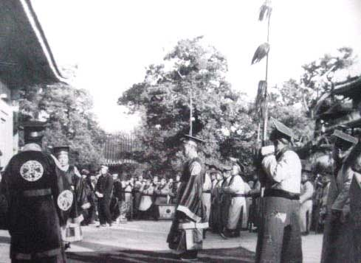
一．背景
1．政治：帝国主义加紧侵略中国；北洋政府的统治。
2．经济：一战期间，中国 民族资本主义得到发展。
3．思想：西方 （启蒙）思想进一步传入中国；
辛亥革命使 （民主共和）观念的宣传。
4.直接原因：袁世凯掀起 （尊孔复古）逆流。
寻找她
新文化运动前的中国
政治上
袁世凯称帝标准像
袁世凯：皇帝之宝
经济上
张裕葡萄酒巴拿马获奖全国注册厂矿数量大增
文化上
袁世凯率文武百官隆重祭孔
仔细观察以上材料反映了新文化运动怎样的社会背景？
观察她
Notes:
辛亥革命后，民主共和观念逐渐深入人心，但袁世凯却推行尊孔复古逆流，导致矛盾激化两不相容。
袁世凯上台后，通令全国“尊崇孔圣”，强迫全国各学校“尊孔读经”，“务以孔子之言为旨归”，中小学均加读经一科，一时间社会上出现了“孔道会”、孔教会、“尊孔会”等组织。

Slide 6
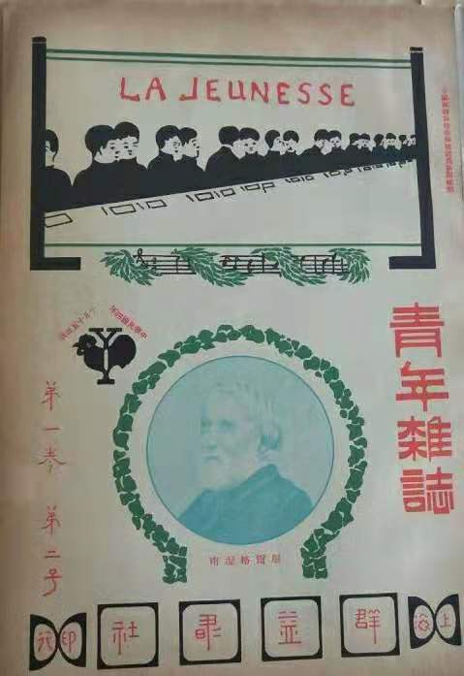
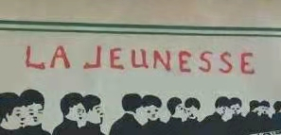
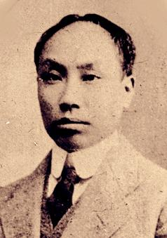
一份杂志的发展史
民国四年（1915年）
一个生活拮据的，有两个孩子的37岁男人
和一群更年轻的人，
经营着一份滞销的杂志……
陈独秀
Notes:
这份杂志封面设计上有一个外文名字？有谁知道是什么外文？什么意思？为何用法语？提供三种答案：1、陈独秀居住上海法租界，迎合法国文化；B、杂志出版商“群益书社”在法租界，迎合法国文化；C、陈独秀热爱法国文化，推崇法国革命和共和思想。设问意图：激发学习兴趣，提高学习主动性积极性。使其认识到：作为知识分子的陈独秀办报刊的捉襟见肘困境和非独立性。（对外国势力的依赖性）透视中国虽已经进入民国，但是国家独立性却不完整。

Slide 7
《青年杂志》由中国人在上海创办的中文杂志，封面设计上为什么用了法文“LA JEUNESSE”
第一种：陈独秀居住上海法租界，迎合法国文化；
第二种：杂志出版商“群益书社”在上海法租界，迎合法国文化；
第三种：陈独秀热爱法国文化，推崇法国革命和共和思想。
Notes:
无论哪种解释都可以讲得通，这个问题集中反映了创办者以及出版商对外国势力的依赖和不独立性。非但如此，这份杂志的名称也因为与全国基督教会青年社的青年杂志重名，为避免纠纷，不得不改名

Slide 8
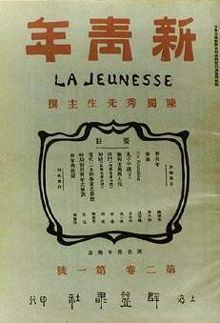
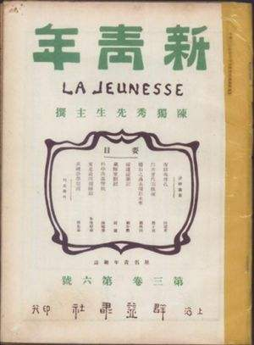
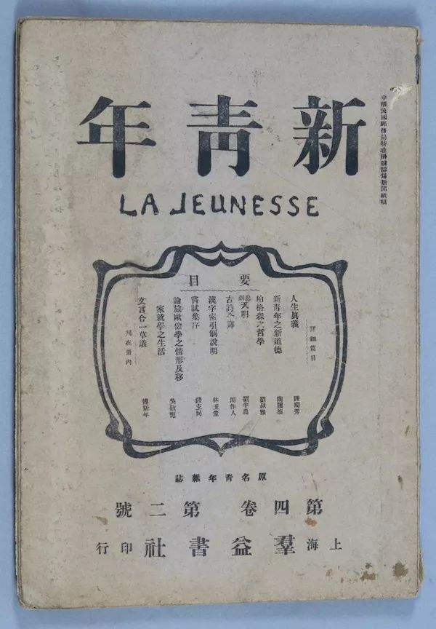
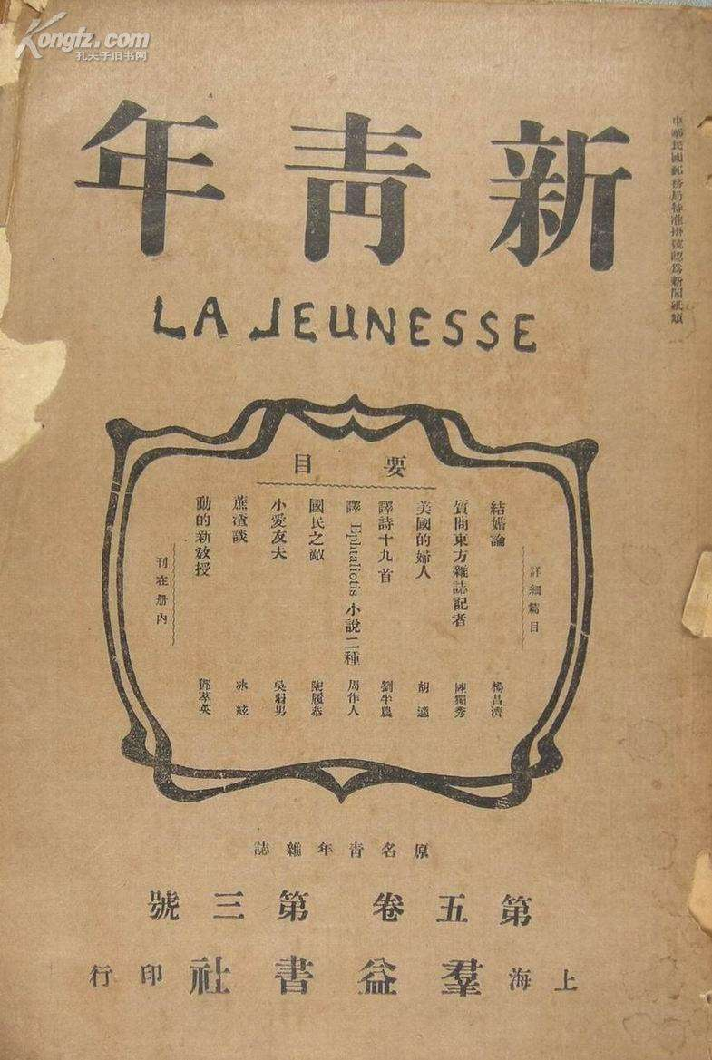
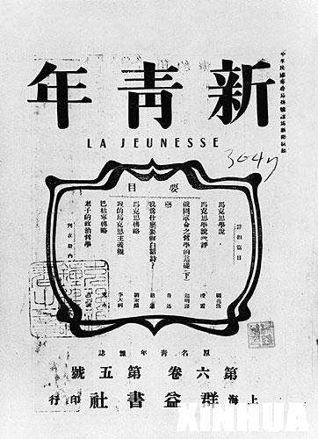
上海初创时期
1915-1916
“一枝独秀”
北京高潮时期
1917-1919
“同人共秀”
Notes:
过渡：这份杂志诞生一年后就由于名字与全国基督教会青年社杂志有重名之嫌，为避免官司，这份杂志只能改名
设问：浏览《新青年》封面找出第二卷、第三卷与四、五、六卷的不同？前两期有“陈独秀先生主撰”字样，第四卷开始没有了。为什么？不做主编了吗？

Slide 9
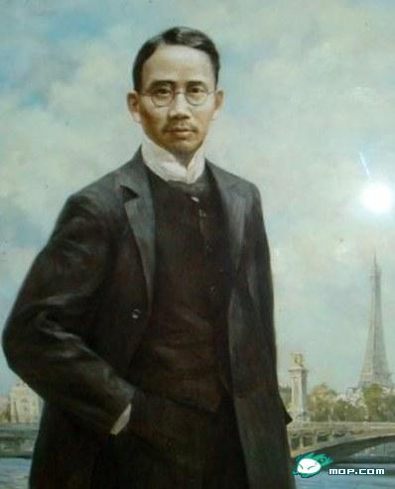
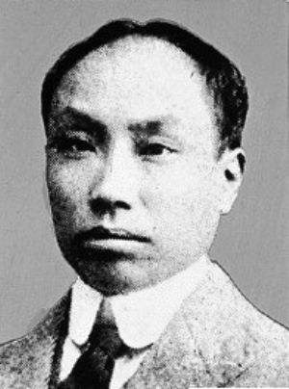

北京高潮时期
官僚养成所
中国思想学术重镇
大胆聘用新人
北大之父蔡元培
Notes:
除了陈独秀，蔡校长还聘请了哪些时代青年教师入驻北大？

Slide 10
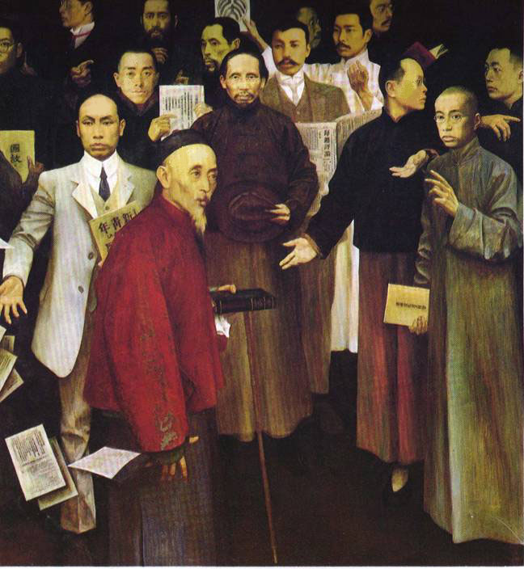
北京高潮时期-校刊联合
原名《宽容》，现名《北大钟声》 （1988年 沈嘉蔚 ）
胡适
鲁迅
李大钊
陈独秀
蔡元培
辜鸿铭
思考：以上材料反映了北大怎样的办学思想？
兼容并包，思想自由
Notes:
辜鸿铭一生积极主张皇权，为纳妾和缠足进行头头是道的辩解，来对抗整个社会弃绝中华传统的走向，但由于他学在西洋，精通英、法、德、拉丁、希腊、马来等9种语言，获得多个博士学位，精通西方文化，作为新思想文化拥护者的蔡元培也邀请他来北大执教《英国诗》和《拉丁语》。20世纪初，西方人曾流传一句话：到中国可以不看紫禁城，不可不看辜鸿铭。辜鸿铭何许人也？他生在南洋，学在西洋，婚在东洋，仕在北洋。获13个博士学位，倒读英文报纸嘲笑英国人，说美国人没有文化，第一个将中国的《论语》、《中庸》用英文和德文翻译到西方。凭三寸不烂之舌，向日本首相伊藤博文大讲孔学，与文学大师列夫·托尔斯泰书信来往，讨论世界文化和政坛局势，被印度圣雄甘地称为“最尊贵的中国人”。
图中还有西装革履刚从国外留学回来的胡适，还有只有大专学历的鲁迅……
师： 在当时的北大还可以看到这样的画面。这些人大都是蔡元培校长请来的教师。透过这幅油画，你能获得怎样的信息。…………
生：旧式的人物，如黄侃，刘师培、辜鸿鸣等，也有新思想的代表者：李大钊、陈独秀、胡适、及后来的鲁迅等。在北大的课堂上有新旧文化的交锋。蔡元培办学方针：兼容并包，思想自由。
师：只要学有专长都可以来到北大的讲坛。北京大学出现了前所未有的学术自由、各派并存、百家争鸣的活跃局面。 朱自清正是在这些老师的教诲之下受到了启蒙。

Slide 11


如何唤醒她
——新文化运动的内容

Slide 12
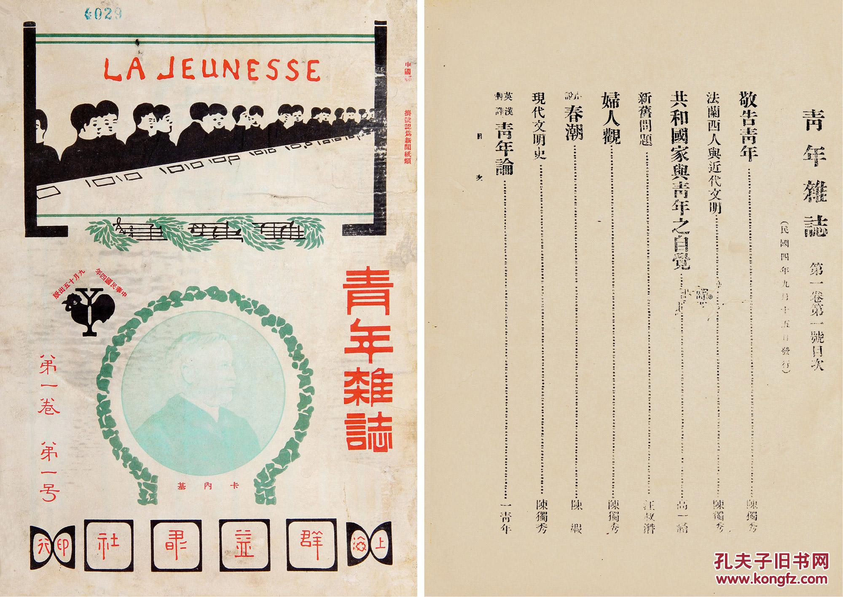
“盖改造青年之思想，辅导青年之修养，为本志之天职。”--陈独秀
一、思想启蒙
《敬告青年》(1915年9月)
一是自主的而非奴隶的；
二是进步的而非保守的；
三是进取的而非退隐的；
四是世界的而非锁国的；
五是实利的而非虚文的；
六是科学的而非想象的。
Notes:
过渡：北大新文化名人加盟《新青年》，用他们进步的思想去传播点燃青年梦想，也正吻合这份杂志初创的宗旨。请大家看杂志的发刊词，陈独秀希望时代青年具备什么品质？

Slide 13
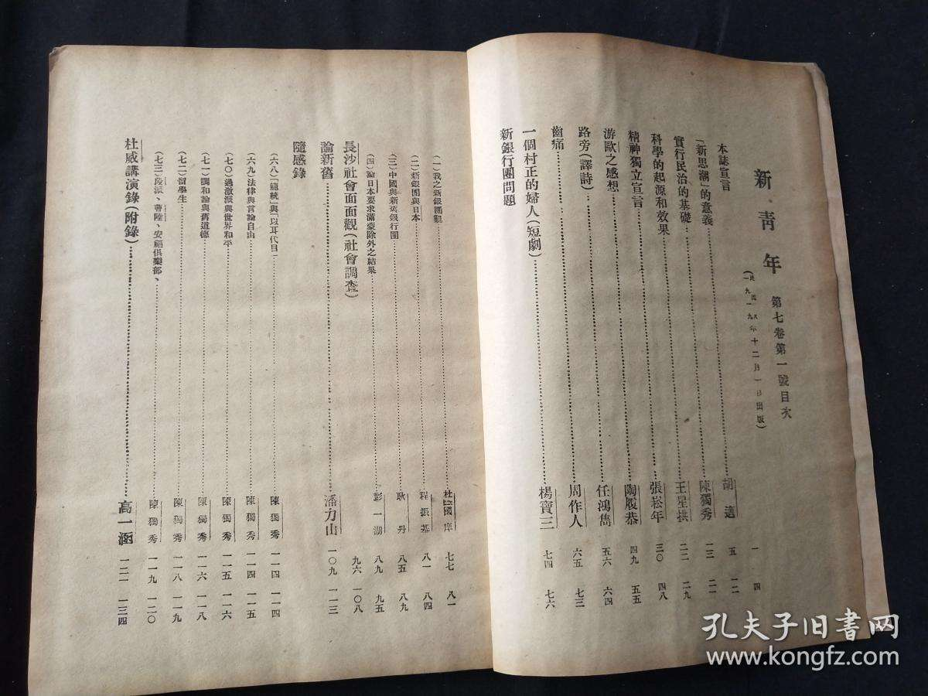
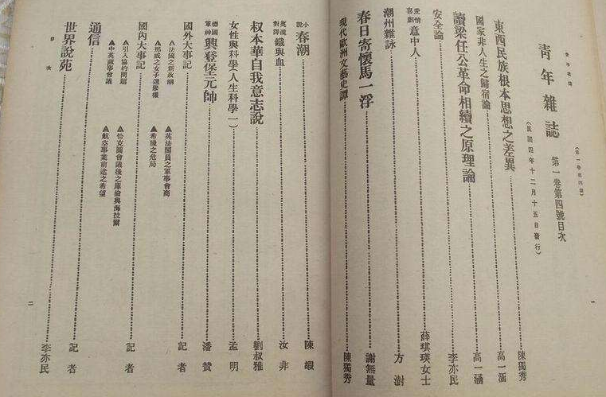
新文化同人在哪些领域展开思想启蒙运动？
前期的《新青年》在文学、伦理、教育、哲学、政治、法律等广阔领域宣传新思想的同时，向封建意识形态发起猛烈进攻。
村正的妇人-短剧）
国内大事记
国外大事记
人生科学
自我意识论

Slide 14
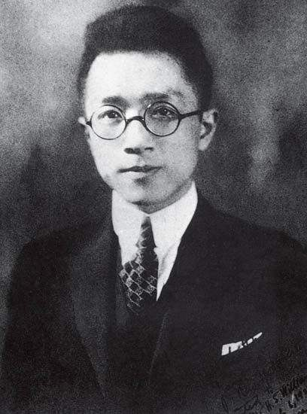
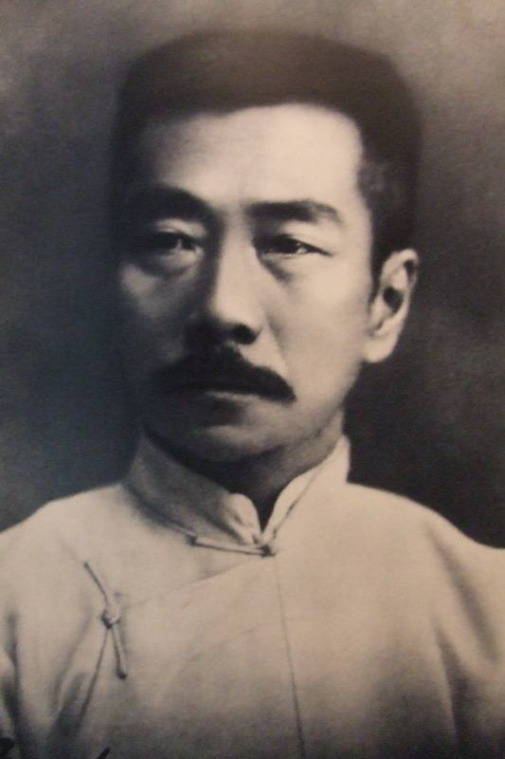
文学革命
为什么改革思想, 一定要牵涉到文学上?
这因为文学是传导思想的工具。—蔡元培
《文学改良刍议》
《文学革命论》
《狂人日记》
首倡
呼应
实践
文学形式：
文言文→白话文
新式标点符号
文学内容：
陈腐、雕琢、艰涩
→新鲜、通俗、平易
Notes:
过渡：文学领域发起了轰轰烈烈的“文学革命

Slide 15
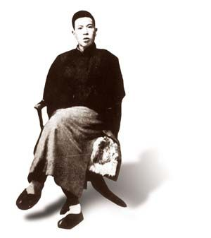
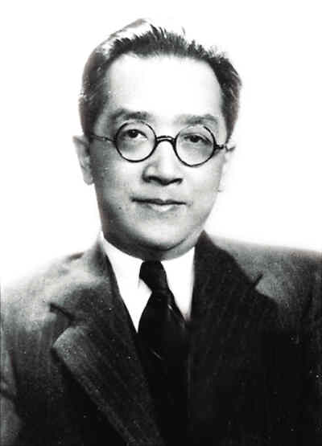
文白之争
“你的太太死了！赶快回来啊！”
“妻丧速归”
黄侃
“才学疏浅，恐难胜任，恕不从命.”
“干不了，谢谢。”
Notes:
北大新青年教师发起的文学革命触动了同是北大旧学派教师的底线，他们向新派的青年教师发出挑战，北大文科的课堂就充满着新旧文化的争论和冲突。民国学术狂人黄侃，是著名的语言文字学家，忠诚推崇文言文，50分钟课堂，30分钟骂白话文。所以啊，文言文是经典，言简意赅，寓意深刻，还节省一半多电报费！胡推崇白话文，认为文白话文简约但不简单，直白的文字同样可以寓意深刻。适也举个例子说明白话文的精湛：他说“行政院的一个朋友真诚向推荐我去政府任职，但是我不愿意去，请你们用最精简又不失礼貌的文言文替我拟写一份拒绝电报”15分钟后，同学们推荐了最短表达意思最婉转的。但是胡适用白话文五个字就概括了这个最优秀同学的意思。岂不是节约电报费？

Slide 16
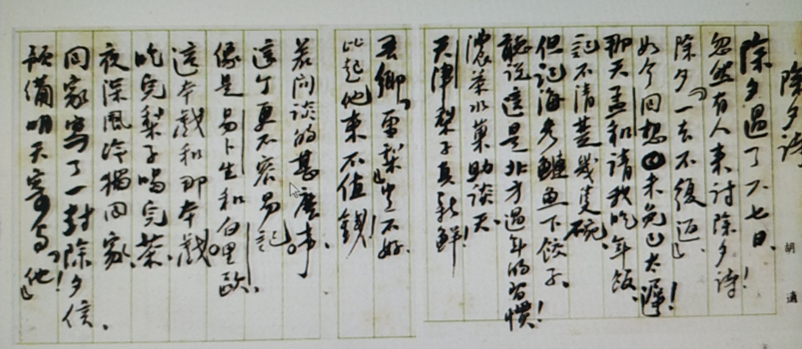
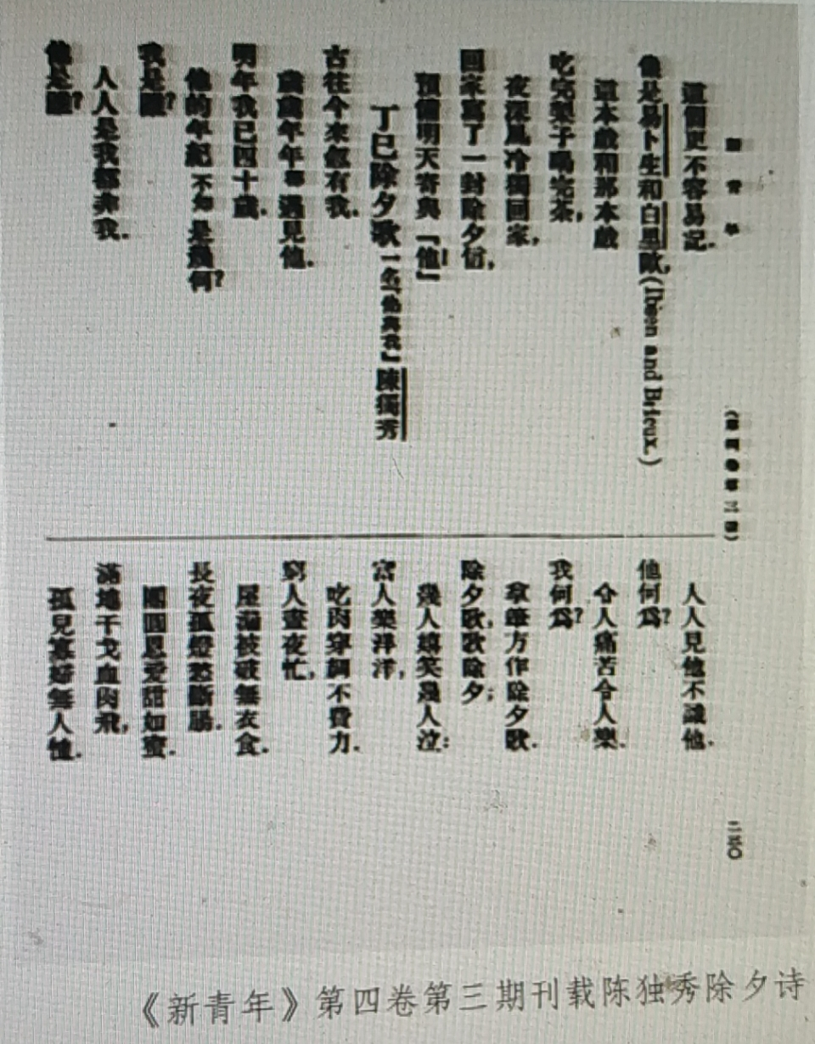
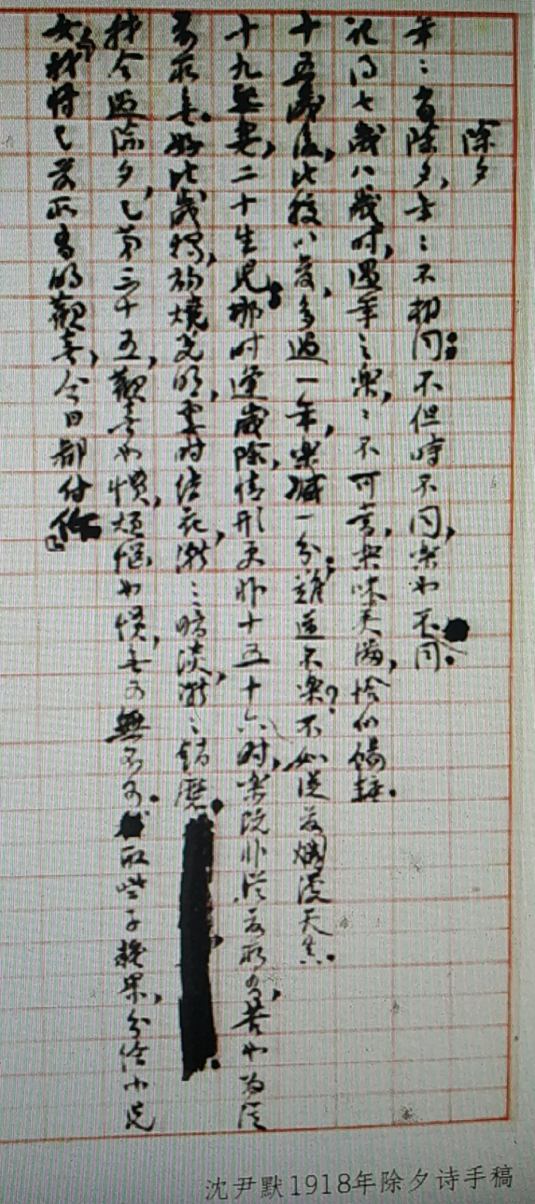
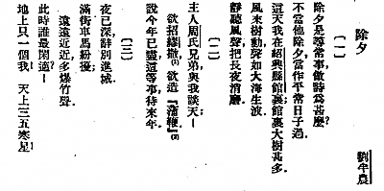
胡适、陈独秀、沈尹默、刘半农四位北大教授，向校内外同仁呈献诗作，共庆1918年春节。
白话文运动
胡适《除夕》
陈独秀《除夕》
沈尹默《除夕》
刘半农《除夕》
1918年，《新青年》完全白话刊行,销量猛增十倍。
1919年，全国有400种以上报刊采用白话刊行。
1920年，北京政府决定中小学用白话的语文教材。
1923年，据不完全统计新文学团体在100个以上。
Notes:
文白之争的历史结局是什么呢？1917年的除夕，北大四大教授，《新青年》四大轮值主编同时书写致意春节来临，后又同时发表在杂志，揭开白话文运动的序幕。

Slide 17
新道德父子纲
我实在不要儿子，
儿子自己来了。
“无后主义”的招牌，
于今挂不起来了!
譬如树上开花，
花落天然结果。
那果便是你。
那树便是我。
树本无心结子，
我也无恩于你。
但是你既来了，
我不能不养你教你，
那是我对人道的义务，
并不是我待你的恩谊。
将来你长大时，
这是我所期望于你：
我要你做一个堂堂的人，
不要做我的孝顺儿子。
我的儿子-胡适
不孝有三，无后为大
—《孟子·离娄上》
新旧文化在父子伦理关系上的冲突
“身体发肤，受之父母，不敢毁伤，孝之始也”
--《孝经·开宗明义》
“不待父母之命，媒妁之言，钻穴隙相窥，逾墙相从，则父母国人皆贱之。”
--《孟子·滕文公下》
宗法专制
权威包办
人格平等
个性独立
Notes:
北大新青年教师以新文学为载体，向社会、向青年宣传什么思想？请你们阅读材料，完成任务一：在伦理道德领域，新旧文化家庭内部代际交往的准则分别是什么？2分钟阅读，2分钟交流，1分钟总结。讨论的目的加深家庭道德伦理的新思想，想要挣脱就伦理思想约束，

Slide 18
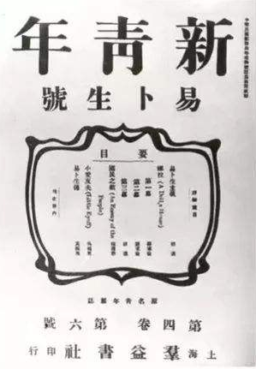
《我之节烈观》--鲁迅
《玩偶之家》
《贞操问题》--胡适
贞操问题中，第一无道理的，便是替未婚夫守节和殉烈的风俗，……用青史上留名的事鼓励无知女儿做烈女，为伦纪生色，劝人为烈女，罪等于故意杀人。
陈烈女殉夫
上海一名叫陈宛红的17岁的女子，连未婚夫的面也没见，闻知其病死，便毅然服毒自杀，做了烈女。事后，上海县知事呈江苏省长请予褒扬，给予“贞烈可风”匾额，并谨援《褒扬条例》之规定按例褒扬。
——欧阳哲生：《胡适文集》
Notes:
胡适反对父母包办子女婚姻的同时大力提倡婚姻自由、为妇女解放发出了时代最强音，1918年他把易卜生介绍到中国来，翻译介绍其作品，其中一部最著名的《玩偶之家》。设问《玩偶之家》主题是什么？胡适在树立妇女解放新形象，同时，国内不乏一些报刊在报道这样的事情

Slide 19
新道德夫妻纲
内部
改造
无论中学大学，男女同校，使他们受同等的预备，使他们有共同的生活。
——欧阳哲生：《胡适文集》，北京：北京大学出版社，1998年，第33页
如果我们不能实行天足运动，我们就不配谈女子解放。
鼓励青年男女自由恋爱，反对包办婚姻。
——欧阳哲生：《胡适文集》，北京：北京大学出版社，1998年，第580页
外部
解放

Slide 20
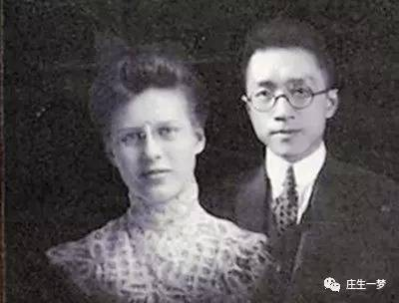
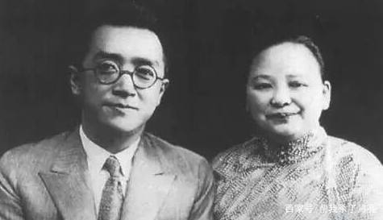
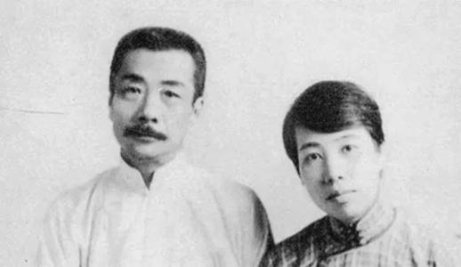
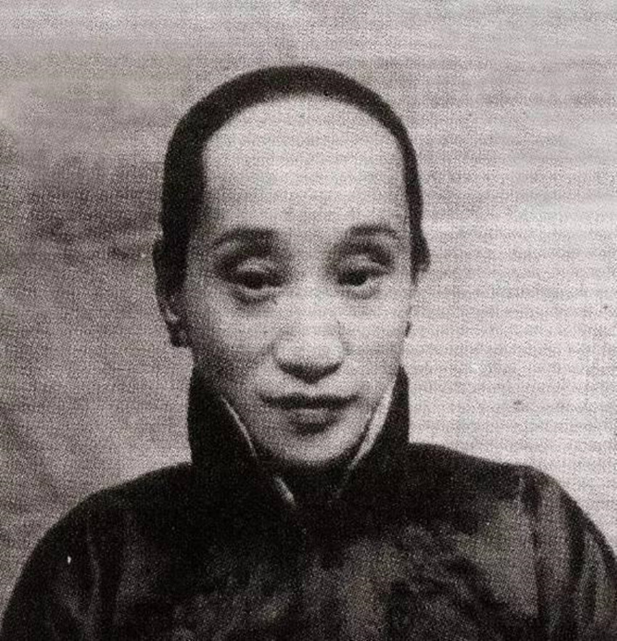
胡适知己韦莲司
胡适原配江冬秀
探究：
为什么新青年男人提倡新型家庭伦理关系，却接受旧式父母包办的婚姻？
鲁迅的妻子许广平
鲁迅原配朱安
Notes:
原因：传统的孝顺、妇女道德对个人的影响，在社会的地位；婚姻爱情不是单纯的个人事情，牵涉到父母，家庭、社会影响；改革思想的力度，社会思想发展的速度，社会舆论的可承受度；
总结：接受旧式婚姻，但不坚守；不坚守旧式婚姻，却又不遗弃原配集中反映了当时新青年的新旧思想冲突纠结，也体现了鸦片战争以来，中西文化，封建文化和资本主义文化的交汇、碰撞过程。

Slide 21
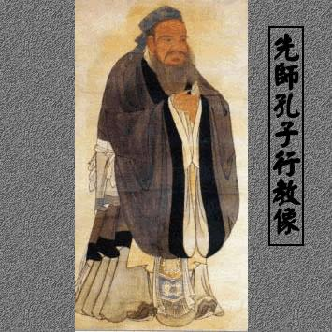
儒者三纲之说，为一切道德政治之大原：
君为臣纲，则民于君为附属品，而无独立自主之人格矣；
父为子纲，则子于父为附属品，而无独立自主之人格矣；
夫为妻纲，则妻于夫为附属品，而无独立自主之人格矣。
——陈独秀《一九一六年》
“打倒孔家店”
无独立自主之人格矣
无独立自主之人格矣
无独立自主之人格矣

Slide 22
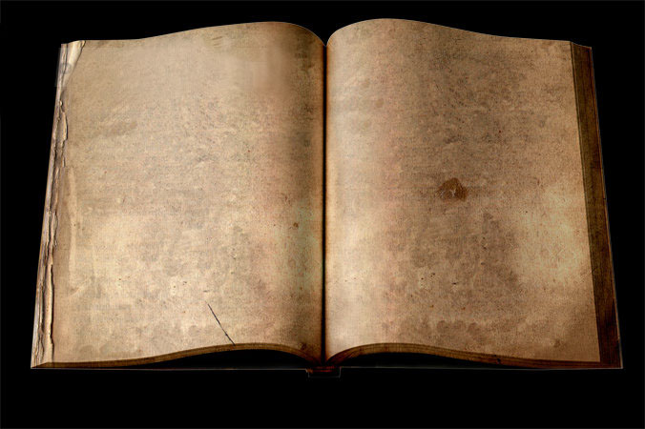
新文化运动是人的运动。
——陈独秀
《新文化运动是什么？》
《新青年》第七卷第五号
Notes:
陈独秀指的是人的什么运动？过渡下一张

Slide 23
Democracy
Science
(德先生)
(赛先生)
民主
科学
只有这两位先生可以救治中国政治上、道德上、学术上、思想上一切的黑暗。 ——陈独秀《本志罪案之答辩书》 1919年1月15日
Notes:
人政治上、道德上、学术上、思想上的运动总指挥就是这两位先生“民主”与“科学”

Slide 24
绮色佳城公民议会旁听记
（二月四日）
会员一为大学教习，余皆本事商人也。… …今市长为大学女子宿舍执事人。其共和平权之精神可风也。
民主是一种生活方式，科学则是一种思想方法。
——《胡适自述》
Notes:
胡适在美国留学时旁听会议的感想理解新文化运动的旗帜“民主科学”。胡适的生活和思想也践行着“民主与科学的精神实质

Slide 25
文学者，随时代而变迁者也。一时代有一时代之文学……唐人不当作商周之诗，宋人不当作相如子云之赋。即令作之，亦必不工，逆天背时，违进化之迹,故不能工也。
——刘长鼎、陈秀华：《中国现代文学运动史》,山东文艺出版社,2013年,第3页
胡适的“文学革命论”受到了西方哪种思想理论的影响？
进化论
科学思想
Notes:
因此我们说新文化运动是由科学和民主思想引领的人的伦理的、学术的、政治的、思想的运动。

Slide 26

旧词新意：新文化运动的价值追求
立足社会现实，塑造现代国民
指导思想
重要前提
传播载体
提倡民主科学，反专制愚昧
提倡新道德，反对旧道德
提倡新文学，反对旧文学
Notes:
这场人的运动借助新文学体裁向旧伦理道德发起猛烈进攻，将科学的思想方式和民主的生活方式传递给民国时代的新青年，立足现实，塑造现代国民。这种价值追求在历史的某一时刻熔炼成一团火焰，最后在青年学生身上引爆，思想的启蒙走向了思想的革命和行动的救国

Slide 27
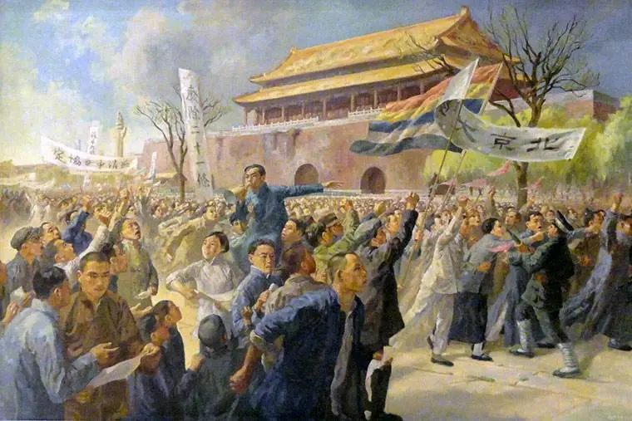
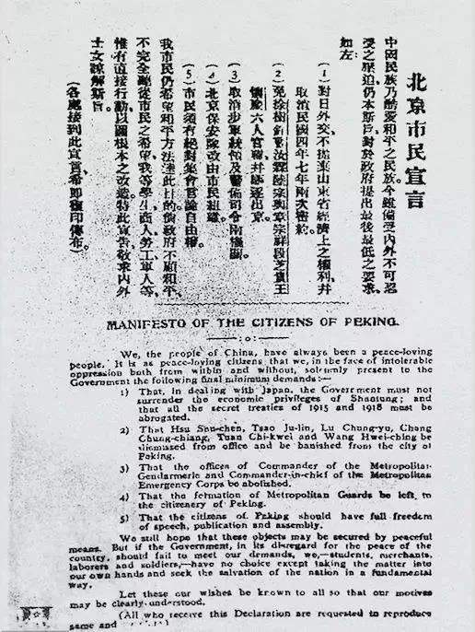
五四风雷
二、思想启蒙转为思想救亡
9 月 16 日，陈独秀出狱后就敏锐觉察到，先前参与《新青年》的北大教师群体和五四之后“运动”方向的背离， 尽管北大诸友和《新青年》同人为营救他前后奔走，也都争相欢迎他，为他写诗写文章，但这都无法弥合彼此方向上的差异。--桑兵 ：《北京大学与新文化运动》
Notes:
五四事件后新文化阵营对于学生走出校园参加社会运动分成了两种意见：主张回归校园进行思想学术启蒙，主张向外进行社会改造运动。

Slide 28
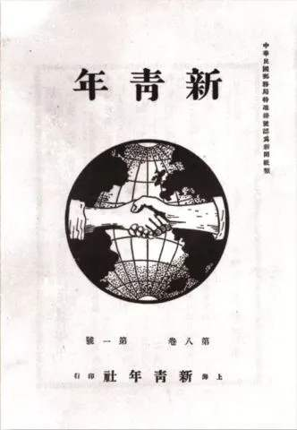
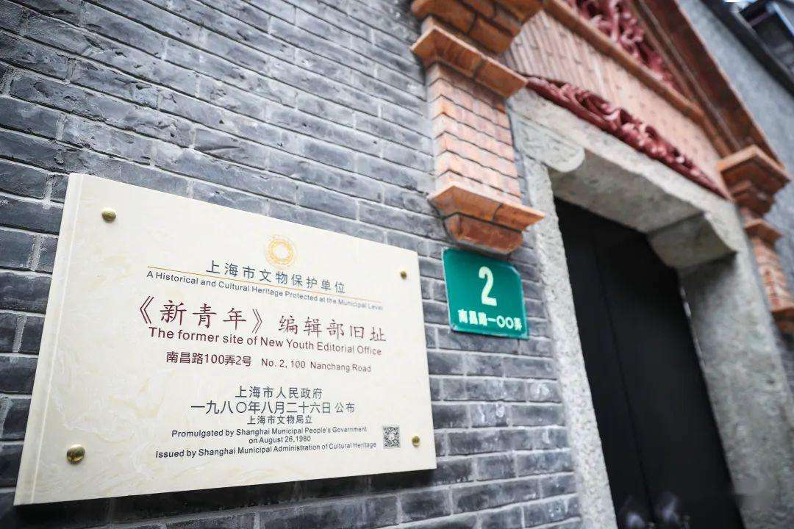
上海潮落时期校刊分离
1921年《新青年》成为中共机关刊物
1920年《新青年》编辑部迁回上海
共产国际号、列宁号、国民革命号、世界革命号
Notes:
出狱后的陈独秀迫于北京政府压力，潜回上海，也辞去北大文科学长职务，《新青年》编辑部搬回上海，设问：第八卷封面设计寓意：

Slide 29
“我们主张的是民众运动社会改造”
--陈独秀《本志宣言》《新青年》1919年 12月
“希望在上海的同志诸君，除了办报以外，总要向新文化运动底别种实际的改造事业上发展。”
---陈独秀 《告新文化运动的诸同志》1920 年 l 月
新文化阵营分裂
“法日派”知识分子或自身参加了国民党，或曾与同盟会成员有或多或少的联系与交集，在政治上倾向支持孙中山领导的国民革命。
“英美派”知识分子信奉欧美民主价值观，以报刊为阵地，提倡西方的价值理念并积极推动建立宪政政府”。
向外的社会运动
向内的学术研究

Slide 30
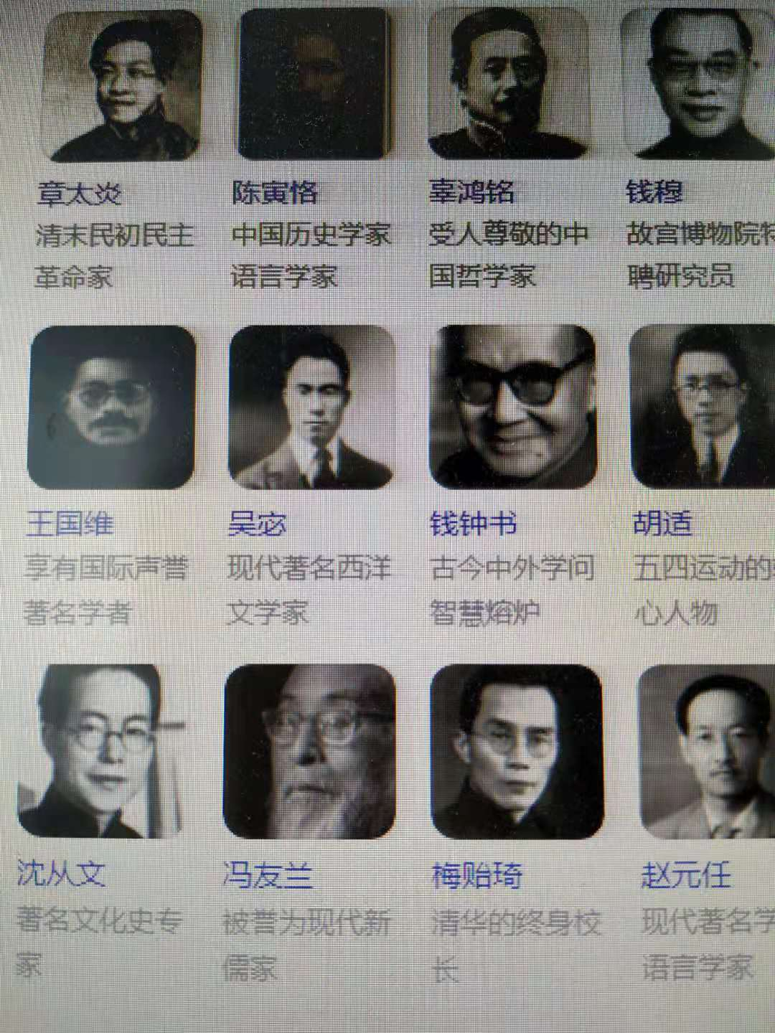
三、“启蒙”与“救亡”的延续
有为新青年
Notes:
无论是向外的还是向内的方向发展，这场“启蒙”与“救亡”运动都对当时的青年生了重大影响。向内的运动的造就了一批民国大师，推动了教育的平民化

Slide 31
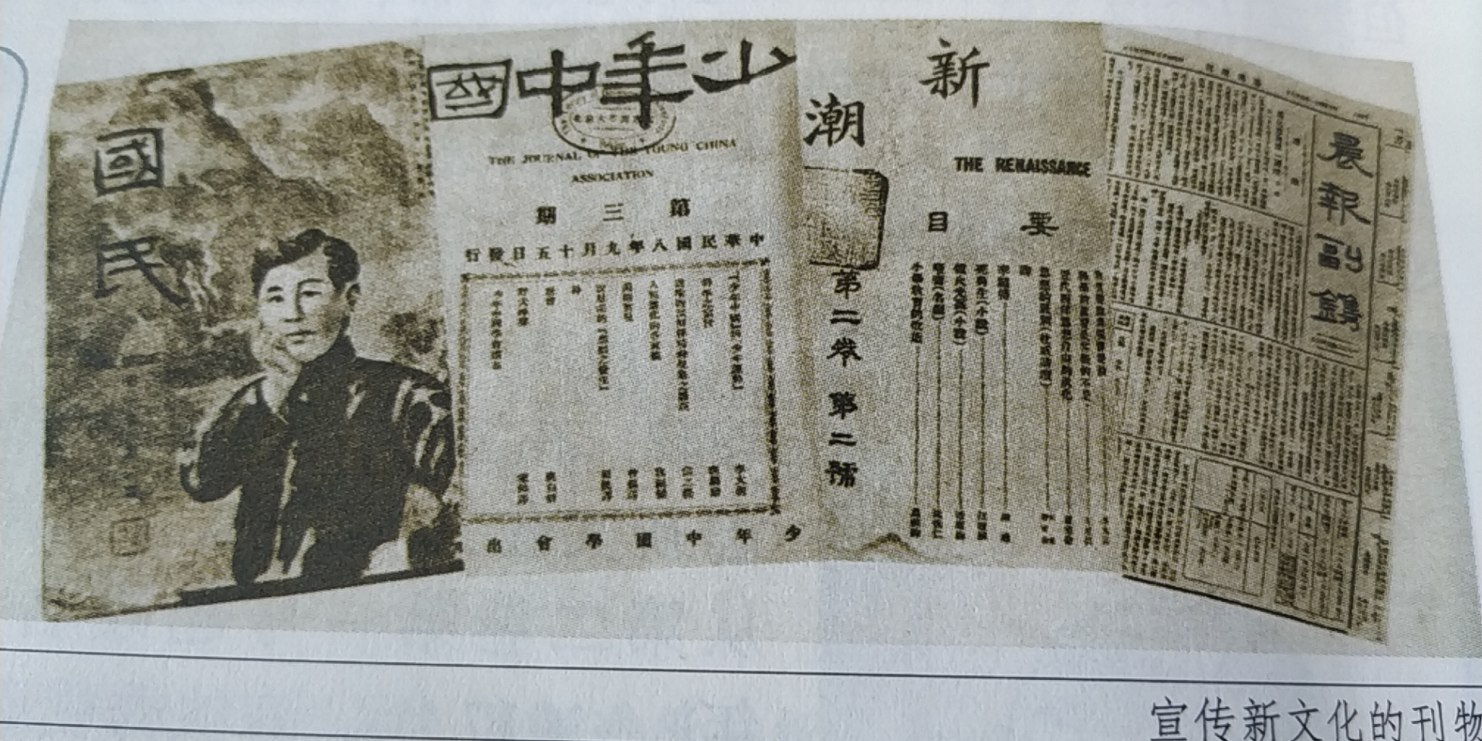
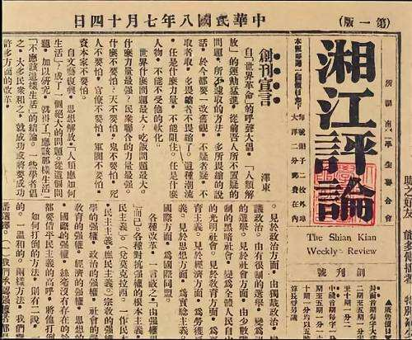
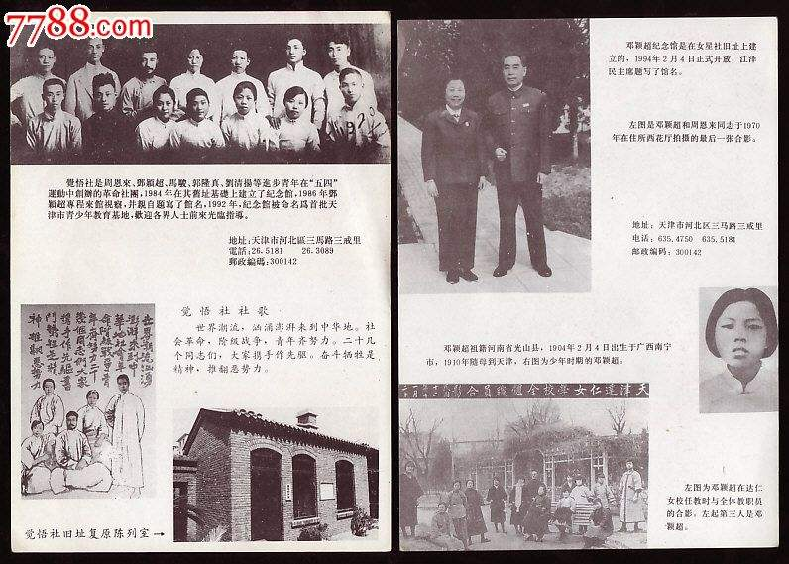
三、“启蒙”与“救亡”的延续
宣传新文化的刊物
26岁毛泽东主编
21岁周恩来创觉悟社
“看书，看《新青年》；谈话，谈《新青年》；思考，也思考《新青年》上所提出的问题。”
“我特别爱好胡适、陈独秀的文章。他们代替了梁启超和康有为，一时成了我的模范。”
——毛泽东
Notes:
向外的影响了中国革命第一代领导人。设问：从毛泽东的言论中我们看到了青年时代的毛泽东精神食粮是什么？新青年，进步、进取的青年精神。在《新青年》的带动下，宣传新文化的刊物如雨后春笋般出现，进步青年毛泽东26岁主编湖南省级刊物，21岁周恩来天津创立进步团体“觉悟社”，研讨新知识，探索救国救民的真理。

Slide 32
她醒了吗
——新文化运动的意义

Slide 33

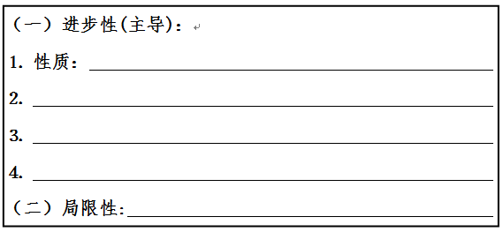

四、她的新生—新文化运动的意义
是一次伟大的思想解放运动；

Slide 34
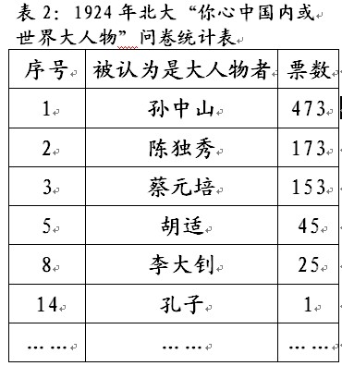
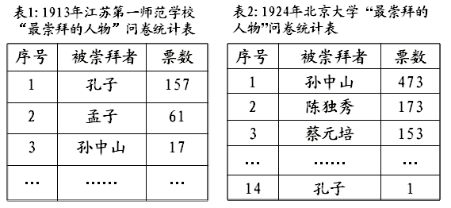
四、她的新生—新文化运动的意义
◆ 史料一
想一想：从表一到表二反映了新文化运动前后青年人的思想发生了怎么样的变化？

Slide 35
四、她的新生—新文化运动的意义
是一次伟大的思想解放运动；
动摇了封建正统思想的统治地位；

Slide 36
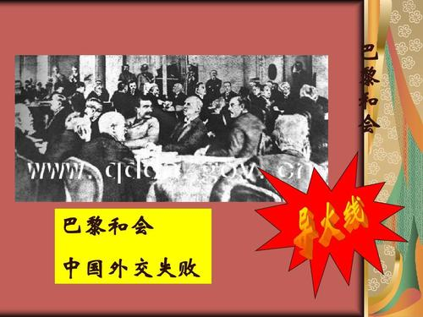
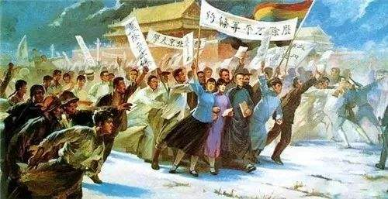
为什么而读书？
升官发财
——（思想启蒙）后的学生当国家受到不公平待遇的时候会作何反应？
五四新文化运动
马克思主义的传播
Notes:
在没有新文化运动之前，北大的学生为升官发财读书，经历思想启蒙的学生会为谁读书呢？这样的学生当国家受到不公平待遇的时候会作何反应

Slide 37
四、她的新生—新文化运动的意义
是一次伟大的思想解放运动；
动摇了封建正统思想的统治地位；
促进马克思主义的传播和五四运动的到来；

Slide 38
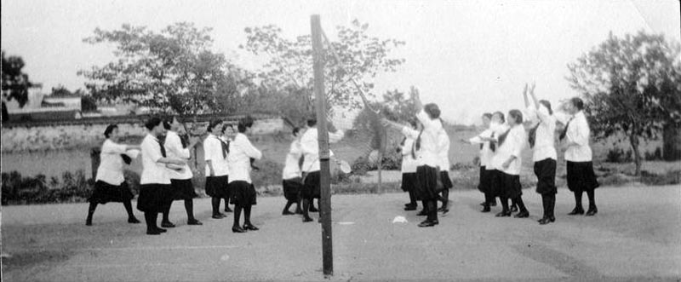
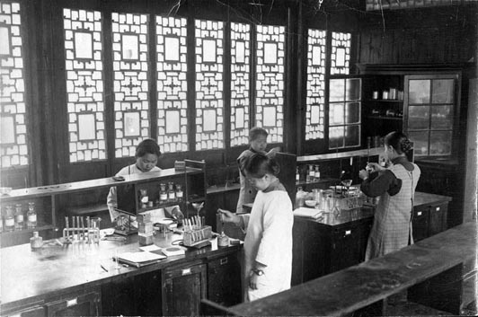
四、她的新生—新文化运动的意义
◆ 史料四
1918年，金陵女子大学的排球活动
1918年，金陵女子大学的化学实验室
“有的同学把《新青年》从第一期读到最后一期，这使我们文风一变，再也不写堆砌词藻、空疏无物之古文了。”
——北京女子高师学生程俊英（回忆）

Slide 39
四、她的新生—新文化运动的意义
是一次伟大的思想解放运动；
动摇了封建正统思想的统治地位；
促进马克思主义的传播和五四运动的到来；
是一场文化转型运动。

Slide 40
你是以下某个角色，你对新文化运动
有什么看法？你会去看《新青年》么？
体现新文化运动的什么局限性？
北洋军阀
不想看
反动军阀污蔑新文化运动是“异端邪说”、“洪水猛兽”。
传统文人
看不起
守旧派文人谩骂运动的提倡者是“众叛亲离”、“人头畜鸣”。
青年学生
想多看
《新青年》受到广大青年学生的欢迎，被誉为青年的“良师益友”。
下层群众
看不见
祥林嫂从来没有听说过陈独秀，更不知道民主、科学为何方神物。
没有深入下层群众，缺乏广泛的群众基础

Slide 41
材料六：钱玄同和刘半农主张用英语或者法语代替汉语；吴虞提出应该把旧书籍都丢到茅房里；鲁迅说中医不过是一种有意或者无意的骗子，提出“汉字不灭，中国必亡！”的口号。
否定
传统文化
将所有的古籍束之高阁，废除汉字，采用“世界语”。 ——钱玄同

Slide 42
四、她的新生—新文化运动的意义
是一次伟大的思想解放运动；
想一想：打倒孔家店错了吗？否定文言文错了吗？
动摇了封建正统思想的统治地位；
促进马克思主义的传播和五四运动的到来；
是一场全面的文化转型运动。
5.她的遗憾
对东西方文化一定程度的否定或肯定。
缺乏群众基础
Notes:
当时抨击具有合理性，对传统文化的理性继承。

Slide 43
1.一位学者评价说：“当时知识分子不但没有全盘反传统，而且使不少被尘封或淹没了的传统重现光芒。例如，不登大雅之堂的白话小说，成了中国文学史的重要内容；作为传统文化的民间文学，第一次真正进入了大学的学术殿堂。”这一观点认为新文化运动( ) A．反对旧道德崇尚现代文化 B．混淆了先进与落后的界限 C．充分肯定了文言文的价值 D．存在对旧文化的传承与创新
2.据北大教授王东考证，新文化运动的干将们只是提出了要“打孔家店”。1917年李大钊在《自然的伦理观与孔子》一文中写到：“余之掊击孔子，非掊击孔子，乃掊击专制政治之灵魂也。”这反映出新文化运动
A．维护儒家正统地位 B．理性批判传统文化
C．存在激进主义倾向 D．崇尚西方政治文明
C
B

Slide 44

1、（2020·山东）五四时期，中国知识界掀起了“平民教育运动”。为1919年4月北京大学“平民教育讲演团”成员许德珩对一群小商人、人力车夫和店员演说的内容摘录。这反映出知识界已初步认识到
A 平民阶层贫困落后的根源
B 新文化传播必须与
劳工运动相结合
C 觉醒民众对社会
进步的重要性
D 团结工农是革命
的当务之急
图1
C
Notes:
思想的启蒙在五四运动前重点在资产阶级知识分子；五四后，宣传范围扩大到平民

Slide 45
2．（2019·新课标全国Ⅲ卷高考·29）1916年1月，陈独秀在《青年杂志》撰文称：“个人之人格高，斯国家之人格亦高。个人之权巩固，斯国家之权亦巩固。而吾国自古相传之道德政治胥（皆）反乎是。”陈独秀意在
A．主张国家至上
B．批判封建伦理
C．反对西方民主
D．传播马克思主义
B

Slide 46
3．（2019·浙江高考·10）有学者研究新文化运动时注意到：陈独秀创办《新青年》时，以为可以轰动一时，但是第一年，并不如所想象，销行无多，每期仅印一千份。1917年起，为数渐增，日后达一万五六千份，大专学校及中学学生争先购阅，才算真正轰动一时，这种状况与其反对旧道德的言论固然有关，但更与引起青年“新鲜的趣味”因素直接关联。这种因素是
A．“自强求富”
B．“实业救国”
C．“民主共和”
D．“文学革命”
D

Slide 47






一个懂得尊重思想的民族，才会诞生伟大的思想。
不管未来多艰辛，拥有伟大的思想，新青年才有开拓的动力；
不管路途多曲折，拥有伟大的思想，我们国家才有真正的希望！

Slide 48




